Slide 1




感谢选择大敏姐姐原创高品质HSK系列课件!
@大敏HSK原创课件
dmgqs01
本课件和教学视频著作权归大敏姐姐所有，未经授权进行搬运、洗稿、二次转发、销售等侵权行为，都属于违法。违者绝对追责到底！

Slide 2

使用须知👇
本PPT需使用Microsoft Ofice软件，支持内容(图文/GIF/音频/动画)编辑、修改。
本PPT必须全屏播放才有动画和音效，手机打开和非全屏播放无效果。
本PPT包含：教学内容和目标、课堂中老师涉及的英语句子、学生教学内容。
动画修改方式：当前内容上，鼠标右键进行素材替换。请勿删除！否则无动效！
如有问题欢迎来大敏姐姐直播间连麦咨询，直播时间会提前在朋友圈发布：
dmgqs01
本课件和教学视频著作权归大敏姐姐所有，未经授权进行搬运、洗稿、二次转发、销售等侵权行为，都属于违法。违者绝对追责到底！

Slide 3

教学内容和目标
学生能够了解并掌握
主题
社会生活
（1）“A的A，B的B、一时”的意义和用法
（3）了解篇章修辞“借代”的作用和意义
语言点
（2）正确使用本课辨析的词语“现场-当场”
（1）通过分析“呼啸”的“呼、啸”的口字旁及带有口字旁的汉字所表达的意义
词汇
（2）熟悉并掌握“为期、桥梁、呼啸、喧哗、不屑一顾、不紧不慢、闭塞、捣乱、
狼狈、贤惠”的意义和用法。
篇章
（1）理解课文内容
（2）按课文P129练习5中的提示简述课文内容
（3）在简述课文的基础上完成“写一写”

Slide 4



Standard Course
HSK 6
Lesson 33

Slide 5

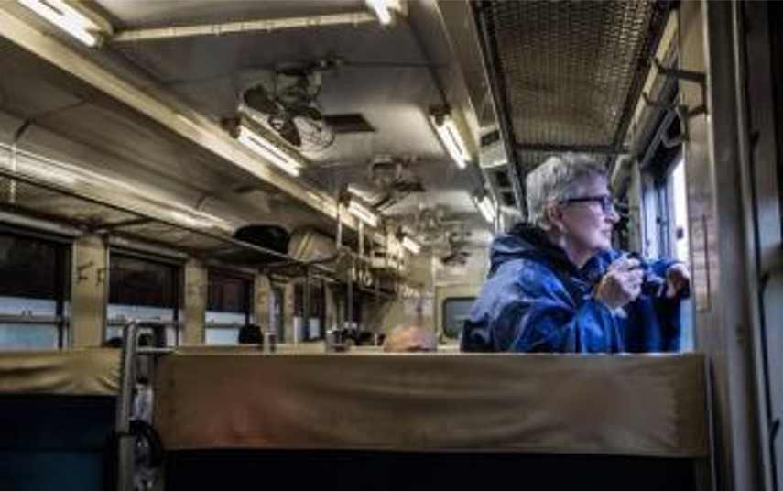
《HSK标准教程6--第三十三课》
HSK Standard Course 6 Lesson 33
第33课 怀念慢生活
Lesson 33
Cherishing the memory of slow life
Part 1

Slide 6

复习
Review
魄力
开阔
脆弱
鄙视
讥笑
塌
忌讳
阻挠
说三道四
淹没

Slide 7

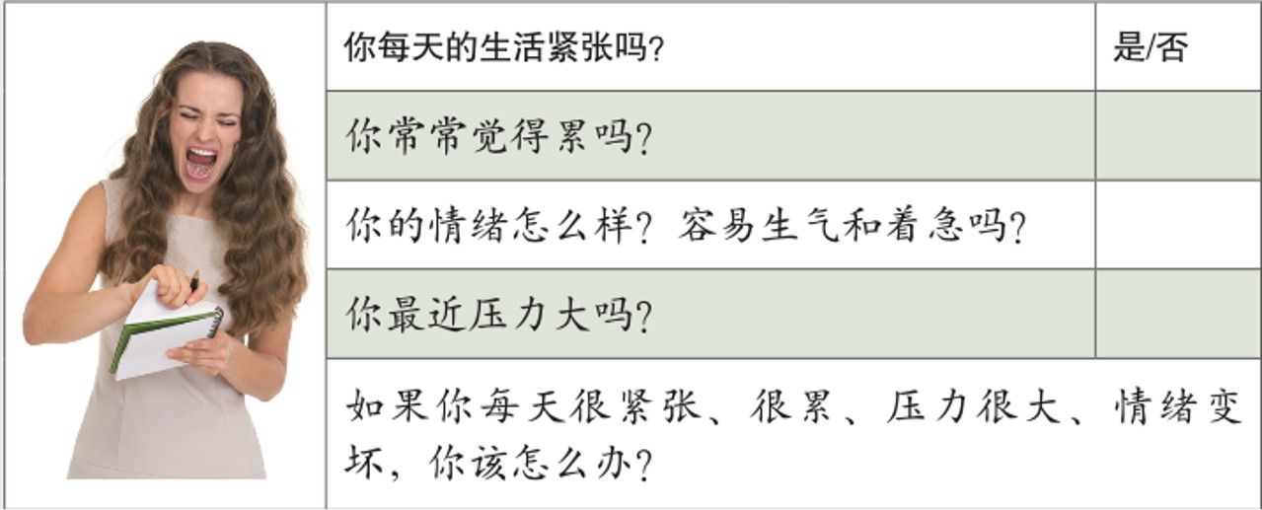


热身
Warm-up
请对照下表看看有没有跟自己一样的情况。
现在你的生活节奏怎么样？你是不是被紧张的生活所困扰？
你认为应该怎么解决这种状况？

Slide 8




生词
New Word
wéiqī
为期
v. for a period of, for a term of
为期一周的夏令营终于完满结束了。

Slide 9


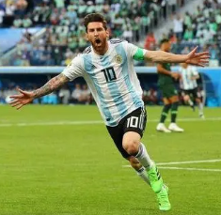

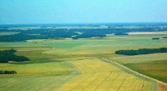
生词
New Word
zhēngfú
征服
v. to conquer
他的球技征服了在场的观众。

Slide 10

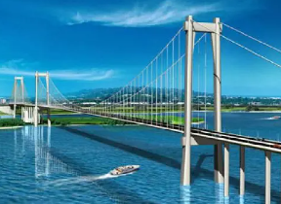


生词
New Word
qiáoliáng
桥梁
n. bridge
茅以升是我国杰出的桥梁专家。

Slide 11


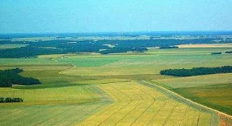

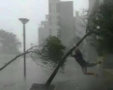
生词
New Word
píngyuán
平原
n. plain
这里方圆几百里都是平原。

Slide 12
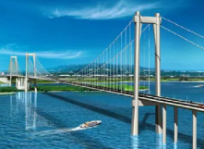
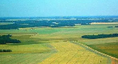

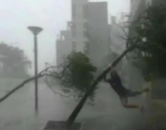

生词
New Word
jiāzá
夹杂
v. to be mixed up with
他说话夹杂着南方口音。

Slide 13

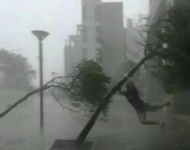


生词
New Word
hūxiào
呼啸
v. to roar, to howl
风呼啸着穿过房间。

Slide 14





生词
New Word
kuānchang
宽敞
adj. spacious
这屋子很宽敞，而且光线充足。

Slide 15

练一练
Practise
wéiqī
zhēngfú
qiáoliáng
为期
v. for a period of, for a term of
征服
v. to conquer
桥梁
n. bridge
píngyuán
jiāzá
hūxiào
kuānchang
平原
n. plain
夹杂
v. to be mixed up with
呼啸
v. to roar, to howl
宽敞
adj. spacious

Slide 16

生词拓展
New Word Expansion
为期-为了-作为-为难-无能为力
为
我们聚在这里并非为了什么，只是想见个面。
无论多么高明的医生，对他的病都无能为力了。
呼啸-海啸-虎啸
啸
他站在甲板上，听风的虎啸，感受大海的汹涌。
那个小岛在一次巨大的地震和海啸中沉没海底。

Slide 17
生词拓展
New Word Expansion
桥梁-立交桥-独木桥-过河拆桥
桥
这座城市的立交桥是去年刚建的。
我没指望他知恩图报，但他也不能过河拆桥呀！
脊梁-屋梁-鼻梁-顶梁柱
梁
他一进老屋，就听见屋梁上什么东西在匆匆逃跑。
父亲是家中的顶梁柱。

Slide 18




生词
New Word
qíquán
齐全
adj. complete
fēngbì
封闭
v. to close, to seal
fúhào
符号
n. symbol, sign
xuānhuá
喧哗
adj. tumultuous, noisy
这家商店货物齐全。
在这个学校推行封闭式管理的阻力很大。
这个红色的符号表明这个地方容易出错。
学生们正在上课，请不要大声喧哗！

Slide 19
生词
New Word
wēifēng
威风
n. panache, awe-inspiring bearing
yǎnyì
演绎
v. to interpret, to act out
búxiè yígù
不屑一顾
to not spare a glance for
他穿上军装显得很威风。
这部小说演绎了一段感人的爱情故事。
对这一问题大家都不屑一顾。

Slide 20
练一练
Practise
qíquán
fēngbì
fúhào
齐全
adj. complete
封闭
v. to close, to seal
符号
n. symbol, sign
xuānhuá
búxiè yígù
wēifēng
yǎnyì
喧哗
adj. tumultuous, noisy
不屑一顾
to not spare a glance for
威风
n. panache, awe-inspiring bearing
演绎
v. to interpret,
to act out

Slide 21
生词拓展
New Word Expansion
喧嚣-喧哗-喧闹-喧宾夺主
喧
体育馆已坐无缺席，周围人声鼎沸，一片喧哗。
家长应该让孩子去表现，而不是喧宾夺主，一身包办。
喧哗-哗然-哗众取宠
哗
他被带走后，大家都疑惑起来，片刻之后，全场哗然。
演员要靠演技征服观众，而不是制造哗众取宠的新闻。

Slide 22
生词拓展
New Word Expansion
回顾-后顾之忧-奋不顾身-瞻前顾后
顾
我回顾一下过去，谈谈自己的看法，仅供读者参考。
他奋不顾身跳进冰冷的河水里，救起了那个孩子。

Slide 23

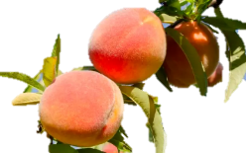


语言点
Language Point
进了果园，大家看到一树的桃，红的红，绿的绿，漂亮极了。
坐在宽敞座椅中的人们，享受着齐全的软硬件设施，看电影的看电影，打电话的打电话……
A的A，B的B
表示对某一事物几种情况的列举，
用于口语
信号灯变绿了，前面的汽车还是不走，后面一长串汽车的司机按喇叭的按喇叭，探头的探头。

Slide 24
练一练
Practise
请把下列6个小句组合成3个连贯的语段
A. 那一年，爸爸病了，爷爷奶奶年岁已高，我们姐弟年龄还小
B. 玩儿了一天，大家饿的饿，渴的渴
C. 迫不及待地想吃顿可口的饭菜
D. 晚会上，大家唱的唱，跳的跳
E. 一家子老的老，小的小，病的病，妈妈愁得不得了
F. 高兴得不得了
A E
（1） 。
（2） 。
（3） 。
B C
D F

Slide 25
生词
New Word
diànyuán
电源
n. power supply
bìsè
闭塞
adj. occluded, blocked
jiǔwéi
久违
v. long-lost,
long-awaited
zhèngyì
正义
adj. just, righteous
我们得等电源接通后才能搬进去。
以前这一带的交通非常闭塞。
他们再次见面，就像久违的老朋友。
寻求和平也意味着寻求正义。

Slide 26
生词
New Word
Jiànyì-yǒngwéi
见义勇为
to do boldly what
is righteous
hóngshuǐ
洪水
n. flood
yīngyǒng
英勇
adj. heroic, brave
他由于见义勇为而受到了大力表扬。
洪水把整个地区都淹没了。
他们准备为自由进行英勇战斗。

Slide 27
练一练
Practise
diànyuán
bìsè
jiǔwéi
电源
n. power supply
闭塞
adj. occluded, blocked
久违
v. long-lost, long-awaited
zhèngyì
jiànyì-yǒngwéi
hóngshuǐ
yīngyǒng
正义
adj. just, righteous
见义勇为
to do boldly what is righteous
洪水
n. flood
英勇
adj. heroic, brave

Slide 28
生词拓展
New Word Expansion
闭塞-堵塞-塞车-边塞-茅塞顿开
塞
公路由西向东塞车塞了好几公里。
听你一席话，立刻使我有了茅塞顿开之感。

Slide 29

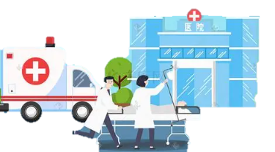
语言点
Language Point
我感叹初中时，班里那个贵气十足的男生，他叫……唉，一时竟忘了他叫什么名字。
一时
副词，表示行为临时、偶然或突然地发生。
接到丈夫病危的电话，她一时心急，连门都没有锁，就冲出家门，直奔医院而去。

Slide 30



语言点
Language Point
他吃了药，好些了，身上一时冷，一时热的情况没有了。
一时
重复使用，表示不同行为交替发生，跟“时而”相同。
高原上天气变化大，一时太阳当空，一时阴雨绵绵是常有的事。

Slide 31
练一练
Practise
为“一时”选择适当的位置
见了面 A 觉得似曾相识， B 可 C 又记不起来 D 在哪儿见过。
（ C ）
A 他一不留神， B 从台阶上重重地 C 摔了下来， D 动弹不得。
（ D ）
买房子是 A 大事， B 要考虑清楚，可 C 不能凭 D 冲动。
（ D ）

Slide 32



作业
Homework
作业
用下列词语造句：
为期：_____________________。
夹杂：_____________________。
封闭：_____________________。
喧哗：_____________________。
闭塞：_____________________。
久违：_____________________。

Slide 33
《HSK标准教程6--第三十三课》
HSK Standard Course 6 Lesson 33
第33课 怀念慢生活
Lesson 33
Cherishing the memory of slow life
Part 2

Slide 34
热身
Warm-up
想一想，下列词语之间有什么联系
速 | 速度、时速、匀速、车速、超速、风速、高速、光速、航速、音速、转速、加速、减速、变速
终 | 终点、终场、终极、终结、终止、年终、期终、始终、最终、有始有终
威 | 威风、威力、威名、威武、威信、威严、权威、示威、八面威风
源 | 电源、财源、根源、光源、货源、来源、能源、热源、资源、起源、本源、渊源、源流

Slide 35

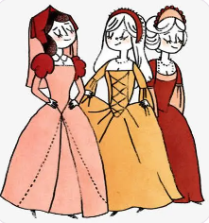
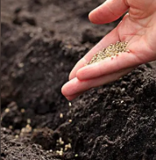

生词
New Word
guìzú
贵族
n. noble, aristocrat
他家绝对是名门贵族。

Slide 36





生词
New Word
bōzhǒng
播种
v. to sow
如果没有春天的播种，就没有秋天的收获。

Slide 37



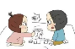
生词
New Word
chéngbāo
承包
v. to contract(with)
叔叔承包了一个大工程，每天都很忙碌。

Slide 38


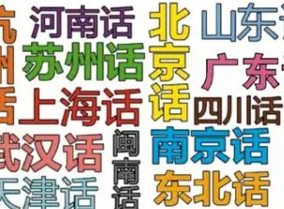
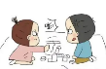

生词
New Word
fāngyán
方言
n. dialect
写作文要尽量避免使用方言词语。

Slide 39





生词
New Word
dǎoluàn
捣乱
v. to make trouble
他总是在上课的时候捣乱。

Slide 40
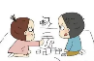



生词
New Word
lángbèi
狼狈
adj. in a mess, in a difficult position
他被大雨淋得浑身湿透，狼狈极了。

Slide 41
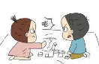




生词
New Word
yòuzhì
幼稚
adj. childish, naive
他虽然长大了，但做事还是很幼稚。

Slide 42
练一练
Practise
guìzú
bōzhǒng
chéngbāo
贵族
n. noble, aristocrat
播种
v. to sow
承包
v. to contract(with)
fāngyán
dǎoluàn
lángbèi
yòuzhì
方言
n. dialect
捣乱
v. to make trouble
狼狈
adj. in a mess, in a difficult position
幼稚
adj. childish, naive

Slide 43
生词拓展
New Word Expansion
捣乱-捣药-捣碎-捣蛋-捣毁
捣
嫦娥常在桂花树下陪着一只小白兔捣药。
我亲眼看见她把胡萝卜捣碎掺进肉末里做了肉饼。
狼狈不堪-狼狈为奸
狼狈
他前言不搭后语的反驳，又令他狼狈不堪。
真讨厌看到他们夫妻两个狼狈为奸的样子。

Slide 44
生词
New Word
shuāngbāotāi
双胞胎
n. twins
jiācháng
家常
n. the daily life of a family
huígù
回顾
v. to review, to look back on
wǎngshì
往事
n. the past
这对双胞胎长得一模一样，但性格很不一样。
当天傍晚，老人们都会凑到一起聊家常。
回顾过去，展望未来，我们充满信心。
说起往事，他又后悔又难过。

Slide 45
生词
New Word
fāngyuán
方圆
n. surrounding area
bàozhà
爆炸
v. to explode, to go off, to blow up
duìlián
对联
n. couplet
这一带方圆几十里没有一户人家。
一声轰鸣，炸弹在附近爆炸了。
这幅对联对得十分工巧。

Slide 46
练一练
Practise
shuāngbāotāi
jiācháng
huígù
双胞胎
n. twins
家常
n. the daily life of a family
回顾
v. to review, to look back on
wǎngshì
fāngyuán
bàozhà
duìlián
往事
n. the past
方圆
n. surrounding area
爆炸
v. to explode, to go off, to blow up
对联
n. couplet

Slide 47
语言点
Language Point
现场参观/现场演出/现场直播/现场会议
名词，直接进行生产、演出、比赛、试验等的场地，强调地方，后边可以代名词
现场
地震过后，现场一片狼籍。
发生案件、事故或自然灾害的场所以及该场所当时的状况
共同点
他现场/当场把这种技术演示了一遍。
当场
都有“在发生某事的时候和场所”的意思
当场出丑/当场抓获/当场死亡
副词，就在那个地方和那个时候，强调时机，后面智能跟动词

Slide 48
练一练
Practise
现场
当场
昨天公司被偷了，警察要求保护______，以便取证。
现场
昨天那里发生了严重的交通事故，司机______死亡了。
当场

Slide 49
练一练
Practise
现场
当场
终于看到了我喜爱的明星的________演唱会。
现场
大家都吓坏了，小王甚至________哭出了声。
当场

Slide 50
生词
New Word
bàinián
拜年
v. to pay a New Year call
tiānlúnzhīlè
天伦之乐
the happiness of a
family union
Yuánxiāo Jié
元宵节
n. the Lantern Festival
新年我和几个同学去给老师拜年。
除夕夜，全家人欢聚一堂，共享天伦之乐。
元宵节吃汤圆是民间的古老习俗。

Slide 51
生词
New Word
zhēngyuè
正月
n. the first month of the
lunar year
sìmiào
寺庙
n. temple
yǎnshén
眼神
n. expression in one's eyes
每年正月春节都是家人团聚的日子。
这座寺庙年久失修，早已失去了原来的面貌。
爷爷眼神不好，上下楼都要摸着走。

Slide 52
练一练
Practise
bàinián
tiānlúnzhīlè
Yuánxiāo Jié
拜年
v. to pay a New Year call
天伦之乐
the happiness of a family union
元宵节
n. the Lantern Festival
zhēngyuè
sìmiào
yǎnshén
正月
n. the first month of the lunar year
寺庙
n. temple
眼神
n. expression in one's eyes

Slide 53
生词
New Word
xīnláng
新郎
n. bridegroom
xīnniáng
新娘
n. bride
xiǎngyìng
响应
v. to respond
愿新郎新娘永远幸福。
婚礼上新娘漂亮极了。
同学响应学校号召，积极参加植物造林活动。

Slide 54
生词
New Word
shèqū
社区
n. community, residential community
wùyè
物业
n. property, real estate
xífu
媳妇
n. wife
爷爷每天在社区附近的公园晨练。
如果家里东西坏了，你可以给物业打电话。
他媳妇做饭特别好吃。

Slide 55
练一练
Practise
xīnláng
xīnniáng
xiǎngyìng
新郎
n. bridegroom
新娘
n. bride
响应
v. to respond
shèqū
wùyè
xífu
社区
n. community, residential community
物业
n. property, real estate
媳妇
n. wife

Slide 56
生词拓展
New Word Expansion
贤惠-贤良-贤明-先贤-礼贤下士
贤
朋友都羡慕我有这样一个贤惠善良的妻子。
他身居高位，却能礼贤下士，很多人自愿追随他。
优惠-互惠-惠顾-恩惠-惠赠-惠存
惠
这件衣服优惠的价格很吸引人。
商店门口的牌子上写着“感谢惠顾”。

Slide 57
语言点
Language Point
修辞（9）借代：不直接说某一事物的名称，而是借用另一种说法来表现，
在修饰手法中叫借代。
For example
还有，中学我们班那个料事如神的诸葛亮……
这个小眼镜就是我的儿子。
汽车停下来，等待放了学的小黄帽们过马路。

Slide 58
练一练
Practise
下面句子中，每句带下划线的词中都有一个不属于借代，请指出
大胡子边说话边乐呵呵地朝我走来。
（乐呵呵）
为了全家的面包，我也要好好工作呀。
（工作）
他的狡猾是出了名的，我们都很了解这只老狐狸。
（狡猾）

Slide 59
练一练
Practise
贤惠 新郎 新娘 现场 回顾
昨天我参加了一对年轻人的婚礼，_______帅气能干， _______不但漂亮，而且_______ 。两人_______了恋爱时的点点滴滴。大家的掌声、笑声响成一片，婚礼 _______成了欢乐的海洋。
新郎
新娘
贤惠
回顾
现场

Slide 60
练一练
Practise
正月 对联 天伦之乐 家常 拜年
春节是中国最重要的传统节日，家家户户都贴 _______，包饺子，放鞭炮。在外地工作的儿女们，无论有多远，都要赶回家，陪父母聊聊_______，帮父母做做家务，共享_________。 _______初一，亲朋好友们互相_______，共同祝愿新的一年一切顺利。
对联
家常
天伦之乐
正月
拜年

Slide 61
练一练
Practise
用所给词语或结构改写句子
公司打算_________________。（为期）
公司打算为新入职的员工举办为期一周的业务培训。
运动场上，大家_________________ 。（A的A，B的B）
运动场上，大家跑步的跑步，踢球的踢球，非常热闹。
路途遥远，_________________。（一时）
路途遥远，我恐怕一时回不来，你们自己在家多保重。

Slide 62
练一练
Practise
用所给词语或结构改写句子
_________________，他感慨万分。（回顾）
回顾当年在这儿挥洒汗水的岁月，他感慨万分。
为了_________________ ，大家积极行动起来。（响应）
为了响应国家植树造林的号召，大家积极行动起来。
不好意思，_________________。（仓促）
不好意思，时间仓促，准备不足，有什么不到之处请大家多多包涵。

Slide 63
作业
Homework
作业
模仿例子，写出更多的词语
例: 方言：语言 言论 传言 谎言
宽敞：___________________
齐全：___________________
封闭：___________________
演绎：___________________

Slide 64
《HSK标准教程6--第三十三课》
HSK Standard Course 6 Lesson 33
第33课 怀念慢生活
Lesson 33
Cherishing the memory of slow life
Part 3

Slide 65
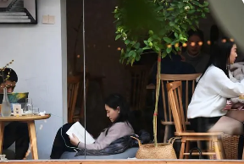
热身
Warm up
你享受慢生活的乐趣吗？

Slide 66

课文 1
Text 1
听课文，回答问题：
去时乘坐的高铁上大家在做什么？
我跟朋友在车上聊了些什么？
回程周围的人在做什么？

Slide 67
课文 1
Text 1
为期三天的假期，我和儿子的好友结伴去西安旅行。
去时乘高铁，车程6小时。列车缓缓离开了车站，很快以征服一切的气势甩开窗外的景致，以300公里的时速跨过了桥梁，穿越了平原。车窗外，模糊的景象夹杂着西北的风沙呼啸而过。坐在宽敞座椅中的人们，享受着齐全的软硬件设施，看电影的看电影，打电话的打电话，更多的则是把自己封闭在小小的手机屏幕中，不是用语言，而是用符号传递着各自的情感。寄情于虚拟世界的网迷们对喧哗的现实流露出的是不屑一顾的冷淡。伴随着“终点站到了”的广播，我和朋友像千千万万旅途中的人们一样，没等车停稳，就兴冲冲地守候在车门口，迫不及待地投入到西安滚滚的人流中。
1.请用重点词语复述故事：为期、征服、桥梁、平原、夹杂、
呼啸、宽敞、齐全、封闭、符号、喧哗、不屑一顾

Slide 68
课文 1
Text 1
三天的旅行很快就结束了，我们回程坐特快，将近13个小时的硬座。列车没有了高铁的威风，不紧不慢地开车了车站，不温不火地匀速前行，仿佛知道一路上将会演绎出许许多多的故事。不久我就发现硬座车厢信号很差无法上网；灯光昏暗无法看书；没有电源，耗尽了电量的手机无法充电；人多嘈杂混乱得睡不着觉，闭塞的车厢里，我们像是回到了50年前。朋友忽悠说：“其实有时候吧，我还挺喜欢这种感觉的，只有这时候，人和人之间才有种久违的亲近感，也许是因为我们手头都没有事情，愿意彼此分享和倾听。”之后发生的一切，都像是在证明朋友的话是对的。
1.请用重点词语复述故事：威风、演绎、电源、闭塞、久违

Slide 69
课文 1
Text 1
昏暗的灯光下，我和朋友开始聊天儿。她讲起小学的时候，班里颇具正义感的女生李芳芳如何见义勇为，在洪水中英勇救人；我感叹初中时，班里那个贵族气十足的男生，他叫……唉，一时竟忘了他叫什么名字。他16岁到了农村，从播种开始学习，后来长成了精壮的汉子，改革开放后第一批承包了土地，就此发家致富，他简直就是一代人中的奇迹。我们想起小学的地理老师，讲课的时候总会带出些方言，班里调皮的男生千方百计跟她捣乱，弄得老师狼狈不堪，那会儿的我们真是幼稚得可笑。还有，中学我们班那个料事如神的诸葛亮……火车上，我们边回忆边开心地笑着，好像很久很久都没有这么纯碎地开心过了。
1.请用重点词语复述故事：正义、见义勇为、洪水、英勇、贵族、
播种、承包、方言、捣乱、狼狈、幼稚

Slide 70
课文 1
Text 1
说笑累了，朋友看着窗外，我则观察着周围的人们。坐我对面的像是一对双胞胎姐弟，他们正在聊家常。姐姐轻声细语，回顾着陈年往事：改革开放后的第一年，弟弟考上了大学，瞬间，这消息成了方圆百里的爆炸性新闻。那一年过春节弟弟在学校没回家，家里节过得别提多冷清了，对联都懒得贴。虽然弟弟写信来拜年，可全家都觉得没了天伦之乐。那一年除夕、元宵节，不，是整个正月都过得没了生气，爸妈大年初一连寺庙都懒得去，天天感叹孩子翅膀硬了就要飞了，眼神中流露着失落。
1.请用重点词语复述故事：双胞胎、家常、回顾、往事、方圆、
爆炸、对联、拜年、天伦之乐、元宵节、正月、寺庙、眼神

Slide 71
课文 1
Text 1
隔着过道坐着一对新婚的夫妇，新郎新娘一边给大家分发喜糖，一边说他们是旅行结婚的，顿时，整节车厢都热闹起来了，有人提议新郎新娘唱支歌，大家立刻鼓掌响应，那新郎一看就是个老实人，脸憋得通红，说他是社区物业干维修的，就会干活儿，不会唱歌，不过他媳妇不光贤惠，歌也唱得好，就让媳妇代表了，果然新娘张嘴就惊动了整节车厢，掌声、赞美声响成一片，现场简直就像联欢会一样，而我们对面角落里坐着的漫画家，早就用画笔记录下了眼前的一切。
……
1.请用重点词语复述故事：新郎、新娘、响应、社区、物业、
媳妇、贤惠、惊动、现场、联欢、漫画

Slide 72
课文 1
Text 1
我和朋友不由得感叹，现代交通的确高效，人们随意打发着路上的时间，仓促间投入目的地的怀抱，早就忘了其实沿途的风景也是旅途的一部分，人和人之间无拘无束的交流也是人生最宝贵的财富。若不如此，我们又怎么会读到古人在那一束月光，一叶小舟，或者在那青山绿水间所寄托的情感呢！
1.请用重点词语复述故事：仓促、无拘无束、舟

Slide 73
练一练
Practise
根据提示，简述课文主要内容
去时乘坐高铁的情形 | 车程，时速，车窗外，车里的人们（A的A，B的B，更多的……，寄情于……），终点站的……
回程与去时有何不同 | 车程，速度，网络信号，灯光，电源，环境
我跟朋友在车上聊了些什么？ | ① 朋友：见义勇为的李芳芳 ② 我：贵族气十足的男生 ③ 我们：小学地理老师，我们班的诸葛亮

Slide 74
练一练
Practise
根据提示，简述课文主要内容
我周围的人在做什么？ | ① 双胞胎姐弟：弟弟考上大学，春节没有回家，家里…… ② 新婚小两口：分发喜糖，新郎……，新娘……，唱歌……
我们的感受 | 现代交通……，人们早已忘了……，是人生最宝贵的财富

Slide 75
作业
Homework
作业
请指出下列语段中借代的用法
1. “老李，你有些不舒服吗？你生病了吗？”一个花白胡子问道。
____________借代____________
2. 几千双眼睛都盯着你呢，你肩上的责任很重啊。
____________借代____________

Slide 76
作业
Homework
作业
请指出下列语段中借代的用法
3. 要爱护这里的一草一木，不能拿群众的一针一线。
____________借代____________
4.远远的，一个可爱的小红帽一蹦一跳地走过来。
____________借代____________

Slide 77
作业
Homework
作业
这篇课文通过一次旅行去程和回程的对比，告诉我们在现代人的生活中，快速的生活节奏让我们忘掉了很多美好的东西，其实我们需要在紧张的生活中慢下来，尽情享受一下慢的乐趣。请参考练习5，把课文缩写成400字左右的短文。

Slide 78
扩展
Extension
熟悉下列词语的语素义
词汇 | 语素义1 | 语素义2
验收 | 验：察看，查考 | 收：接受
团结 | 团：会合在一起 | 结：组织，结合
界限 | 界：不同事物的分界 | 限：指定的范围
签署 | 签：亲自写姓名或画记号 | 署：签名
共鸣 | 共：在一起，一齐 | 鸣：发出声音，使发出声音
武装 | 武：关于军事的 | 装：配置
整顿 | 整：整理 | 顿：处理，安置

Slide 79
扩展
Extension
词汇 | 语素义1 | 语素义2
充当 | 充：担任 | 当：担任
包庇 | 包：隐藏，掩盖 | 庇：遮蔽，掩护
发动 | 发：开始行动，引起行动 | 动：改变原来的位置或状态
指示 | 指：指点，引导 | 示：表明，把事物拿出来或指出来使人知道
测量 | 测：用仪器确定空间、时间、温度、速度、功能的有关数据 | 量：用尺子等可作为标准的东西来确定事物的大小、多少或其他性质

Slide 80




《HSK标准教程6--第三十三课》
HSK Standard Course 6 Lesson33
再见 Bye
再见

